Slide 1
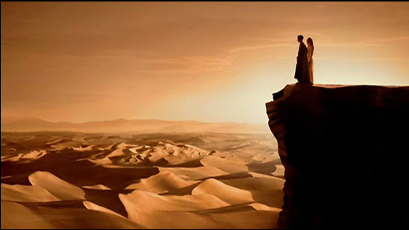
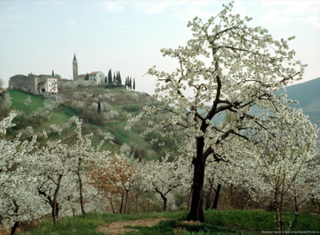
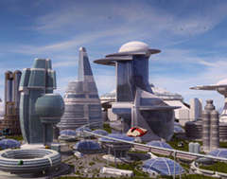
Взгляд в будущее…

Slide 2

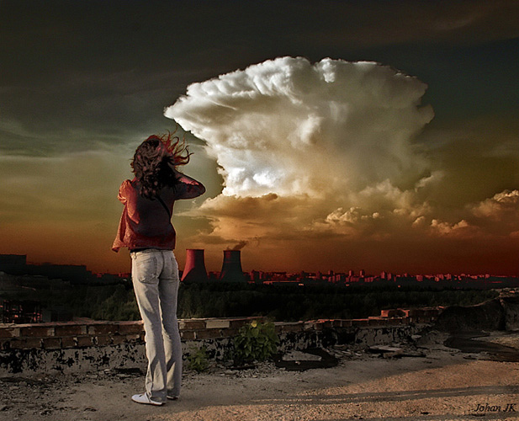

Slide 3
…Земля не досталась нам в наследство от родителей,
Землю нам одолжили на время наши дети…

Slide 4
На вопрос:
«Можно ли увидеть будущее?»
- следует отвечать:
«Скорее всего, нет».
Но ничто не мешает нам придумать его прямо сейчас.
Задача на урок:
Представить себе образ счастливого будущего,
в котором будут жить наши дети и внуки

Slide 5

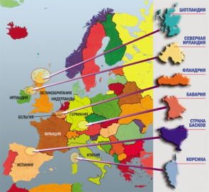

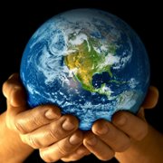


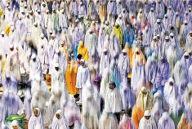
Назовите характерные черты современного мира

Slide 6
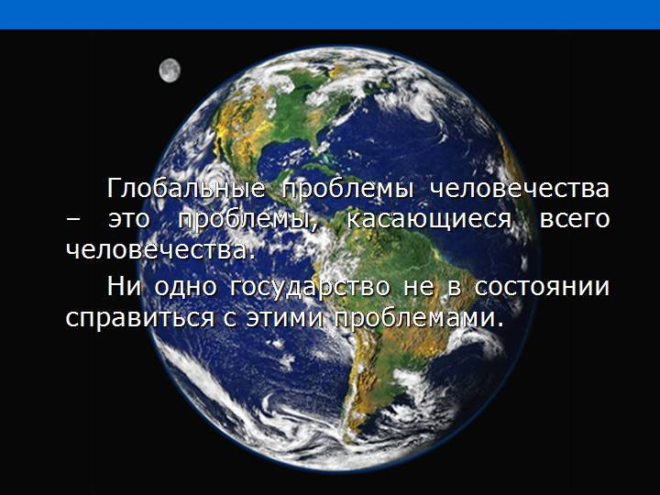
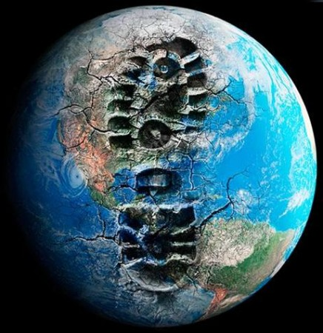
Что такое глобальные проблемы?

Slide 7

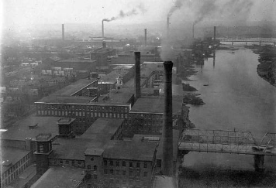
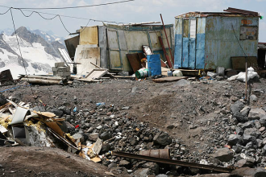
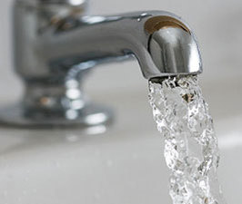
Каковы причины появления глобальных проблем?

Slide 8
Как можно классифицировать глобальные проблемы?
Человек - природа
Деградация окружающей среды
Чрезмерный рост населения
Общество -общество
Гонка вооружений и предотвращение войны
Человек - общество
Эпидемические заболевания и борьба с ними
Истощение природных ресурсов
Отсталость развивающихся стран
Международная организованная преступность
Преодоление негативных тенденций урбанизации
Ликвидация неграмотности и развитие образования
Соблюдение прав человека
Терроризм
Продовольственная проблема

Slide 9
Какими общими чертами обладают все глобальные проблемы?
Носят планетарный характер;
Угрожают катастрофой всему человечеству;
Требуют коллективных усилий всего человечества для их решения.

Slide 10
Сценарии дальнейшего развития человечества:
пессимисты
Глобальный ресурсный, экологический, продовольственный кризис.
оптимисты
Множество ресурсов еще не освоено, демографический взрыв не вечен, сохранение мира на Земле возможно
Путь к экономическому процветанию, социальный и научно-технический прогресс тоже неизбежны
нейтралы
Невозможно с определенностью сказать приведут ли глобальные проблемы к катастрофам или нет, поскольку нет границ способности человека адаптироваться к окружающей среде
Выход в сокращении населения и производства

Slide 11
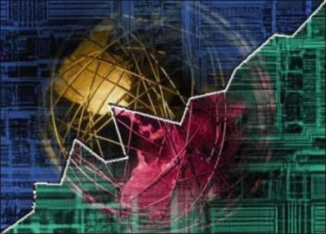
ГЛОБАЛЬНЫЕ ПРОБЛЕМЫ ЭКОНОМИКИ
Главная причина обострения глобальных экономических проблем – высокие темпы экономического роста на основе использования достижений
научно-технической
революции.

Slide 12
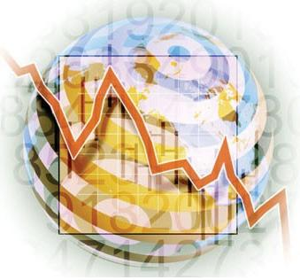
Глобальные социально-экономические проблемы
Экономическая отсталость
Проблема издержек глобализации
Демографическая проблема
Продовольственная проблема
Проблема ресурсообеспечения
Экологическая проблема
Проблема разоружения и конверсии

Slide 13

РЕСУРСОСБЕРЕЖЕНИЕ
РЕСУРСОСБЕРЕЖЕНИЕ — система мер по обеспечению рационального использования ресурсов, удовлетворению прироста потребности в них народного хозяйства, главным образом за счет экономии.
Основой ресурсосбережения является комплексное использование природных и материальных ресурсов, максимальное устранение потерь и нерациональных расходов, возможно более полное вовлечение в хозяйственный оборот вторичных материальных ресурсов и попутных продуктов.

Slide 14
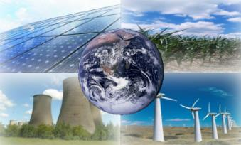
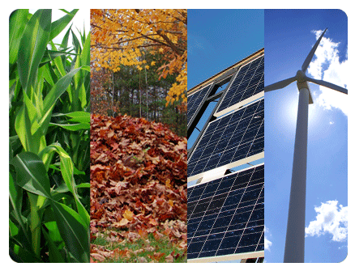
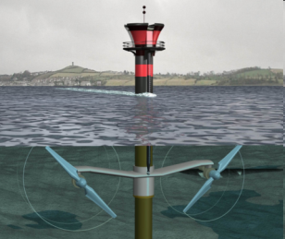
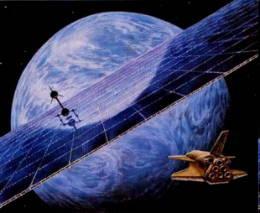
АЛЬТЕРНАТИВНЫЕ ИСТОЧНИКИ ЭНЕРГИИ
Энергия:
Солнечная
Ветровая
Геотермальная
Приливов
Отливов
Космическая
Водородная

Slide 15
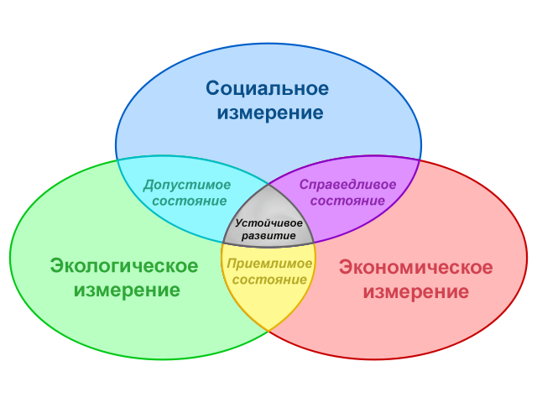
КОНЦЕПЦИЯ УСТОЙЧИВОГО РАЗВИТИЯ
Устойчивое развитие удовлетворяет потребности настоящего времени, но не ставит под угрозу способность будущих поколений удовлетворять свои собственные потребности

Slide 16
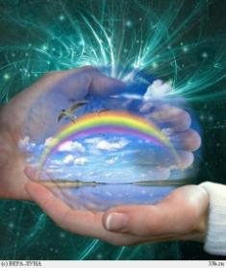
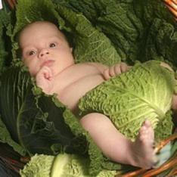
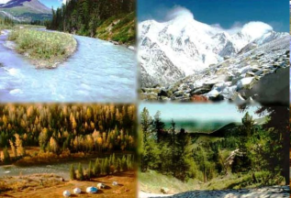
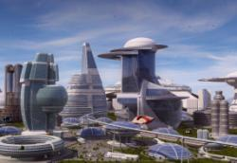
ОБРАЗ БУДУЩЕГО МИРА
Воспроизводимые ресурсы
Альтернативные источники энергии
Ресурсосберегающие технологии
Успешное решение демографической проблемы

Slide 17
Стратегии природоохранительной деятельности:
ограничительная
стратегия
оптимизации
стратегия замкнутых
циклов
ограничение развития производства и соответственно потребления
нахождение оптимального уровня взаимодействия общества и природы
создание производств, построенных по циклическому принципу, за счет чего достигается изоляция производства от воздействия на окружающую среду
Формирование в обществе экологического сознания

Slide 18

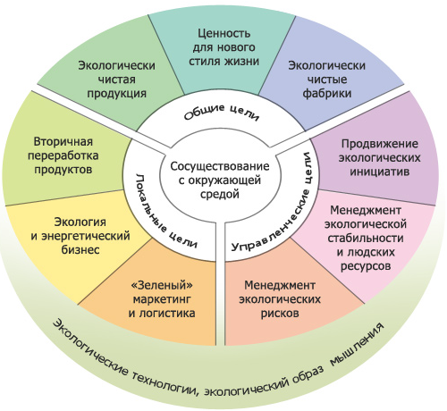



Образ экологического будущего

Slide 19
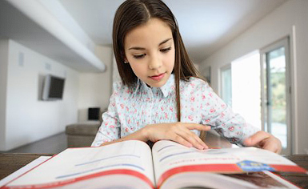
Духовно-нравственные проблемы будущего

Slide 20
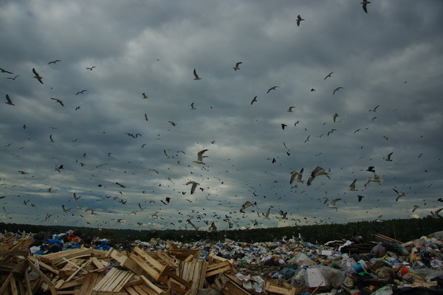
Идеология потребительства
– духовно-нравственная основа появления глобальных проблем
Выход из этой ситуации:
самоограничение производства и потребления,
переориентация
людей на духовные ценности

Slide 21
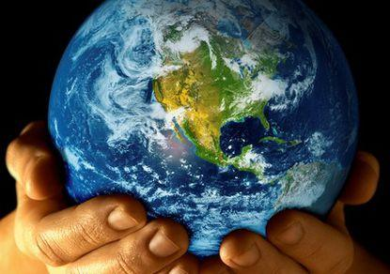
Массовое сознание новой этики, развитие культуры и её гуманизация

Slide 22
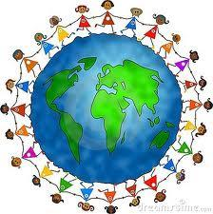
Новый гуманизм должен включать в себя три основополагающих начала:
Чувство глобальности
Нетерпимость к насилию
Любовь к справедливости, протекающую из признания основных прав человека

Slide 23
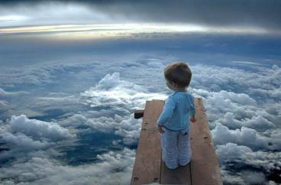
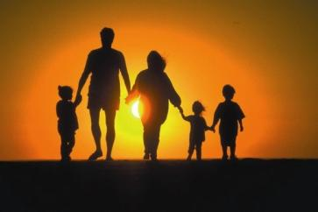
Переход к цивилизации, построенной на новой системе ценностей
Идти к единству, сохраняя самобытность культур,
особенностей отдельных наций и народов
Общечеловеческие интересы должны преобладать над частными экономическими и политическими выгодами отдельных стран, корпораций и партий.

Slide 24
Образ будущего мира:
Обновленное человечество сформирует
новое мировоззрение:
каждый человек осознает себя
частью глобального мира,
придерживается идеи коэволюции
природы и общества.
права человека, а также нетерпимость к
насилию станут основными ценностями
общества.

Slide 25
Для решения глобальных политических проблем необходимо:
Предотвращение мировой ядерной катастрофы, прекращение гонки вооружений, испытаний ядерного оружия;
Обеспечение международного сотрудничества и партнерства в экономической, политической, экологической, духовно-культурной и других областях;
Преодоление разрыва в уровне экономического роста между государствами развитыми и развивающимися;
Ликвидация или уменьшение энергосырьевого, продовольственного, демографического кризиса, соблюдение требований экологии, совместное освоение космического пространства и т.д., т.е. создание условий выживания и нормального существования, относящихся к взаимоотношениям человека и среды обитания;
Использование достижений научно-технического прогресса для совершенствования систем здравоохранения и просвещения, социального и духовного развития личности и т.д.;
Международное сотрудничество в борьбе с терроризмом, наркобизнесом, попытками преступников скрыться от правосудия за рубежом, сбытом похищенного или «отмыванием» преступных доходов за границей, незаконным оборотом наркотиков, культурных ценностей и оружия и т.д.

Slide 26
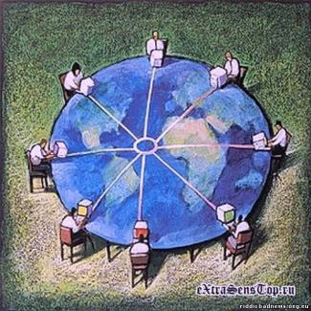
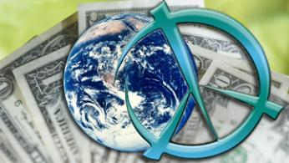
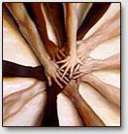
Общемировое государство
Мировое правительство — концепция единой политической власти над всем человечеством.

Slide 27
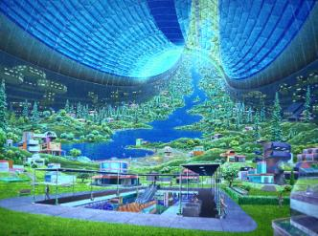
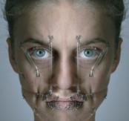
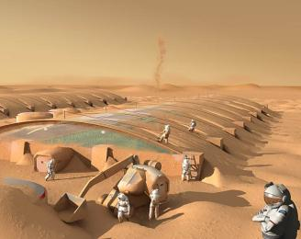
Будущее с мировым правительством:
Продолжительность жизни людей увеличится до 130 лет. Люди смогут полноценно трудиться до 90 лет.
Границы между государствами перестанут существовать.
Будет сформирован один язык межнационального общения, но каждое государство сохранит свои национальные языки и культуру.
Все люди будут иметь мировое гражданство. Любой человек на Земле сможет жить там, где захочет. .
Практически все государства станут многонациональными.
Люди изобретут новые виды топлива и поселятся на Марсе.
Будут созданы единые вооруженные силы, которые будут предназначены для борьбы с террористами, националистами и другими противниками мирного и благополучного мирового порядка.

Slide 28

Возможные пути перехода к цивилизации,
способной
успешно справиться с глобальными проблемами

Slide 29
Основные условия спасения от катастрофы
Восстановление глобального топливно-энергетического и зависимого от него материально-сырьевого баланса.
Гуманность должна быть поставлена во главу угла системы ценностей.
Восстановление глобального демографического баланса, нормализация воспроизводства поколений.
Восстановление глобального экологического баланса.
Необходимость всеобщего и полного разоружения.

Slide 30
Важнейшие качественные показатели такой цивилизации
Показатели
«Низкая энергетика»”
“
Демилитаризация”
“Гуманизация
образования
и культуры”
“Экологизация
жизни”
“Устойчивое
развитие”

Slide 31
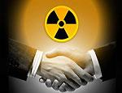
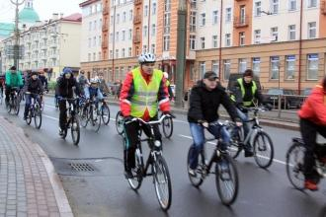

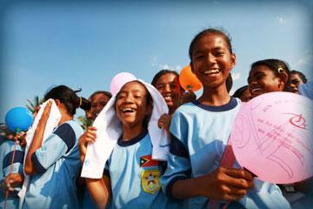
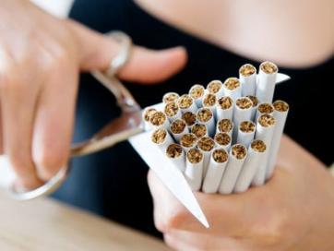
Образ будущего

Slide 33
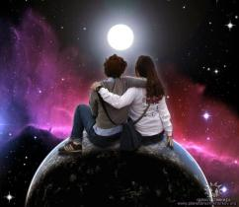

Образ
Человека
будущего
Культ
добросовестного
труда
Культ
семьи
Культ
разума
Культ
любви и
милосердия
Культ
гражданственности

Slide 34
«Каждый из вас должен выполнить свое дело на земле, и у вас есть талант, необходимый для того, чтобы сделать это как можно лучше.
Найдите свое дело, откройте в себе талант, и ваша жизнь обретет смысл.
Не бывает людей, лишенных таланта.
Жизнь, в которой талант не был востребован, потрачена напрасно» Б. Вербер

